Slide 1
IL NUOVO PEI in chiave icf D.L.13 aprile 2017, n.66 Decreto del Ministero dell’istruzione 29 dicembre 2020, n.182

Slide 3
CONCETTI CHIAVE DEL NUOVO PEI COSA CAMBIA?
il PEI sarà stilato su modello unico adottato su tutto il territorio nazionale, diverso solo per ordine e grado di istruzione-
Partecipazione della famiglia, di tutti i docenti e degli specialisti.
Non è un elenco di deficit , ma al centro si pone il funzionamento della persona in tutte le contingenze quotidiane, cosicché possano esser pianificate le migliori soluzioni inclusive e sociali. In chiave ICF significa che si considera la dimensione bio-psico-sociale nella quale lo stato oggettivo del soggetto dialoga e si confronta con l’ambiente circostante.
Si basa sul Profilo di Funzionamento. Il PF sostituisce la diagnosi funzionale e il PDF, viene redatto dall’UVMD, contiene indicazioni sul funzionamento dell’alunno, le competenze professionali necessarie, le misure inclusive, le risorse raccomandabili.
Si osserva il contesto scolastico e si indicano i facilitatori e le barriere presenti. Sulla base dell’osservazione del contesto scolastico, vengono definiti gli obiettivi didattici, gli strumenti, le strategie e le modalità che consentono di creare un ambiente inclusivo.
Il nuovo PEI è fondato su quattro dimensioni principali, si individuano i PUNTI DI FORZA sui quali costruire gli interventi educativi didattici
Dimensione della Socializzazione e dell’Interazione sia con il gruppo dei pari, sia con gli adulti
Dimensione della Comunicazione e del Linguaggio(comprensione e produzione)
Dimensione dell’Autonomia della persona e Autonomia sociale e dell’Orientamento: ne fanno parte la motricità globale e fine e la dimensione sensoriale visiva, uditiva, tattile
Dimensione Cognitiva, Neuropsicologica e dell’Apprendimento: fa riferimento alle capacità riguardanti la memoria, all’intelletto, all’organizzazione spazio-temporale, allo stile cognitivo, alla capacità di utilizzare e integrare le competenze per risolvere compiti e alle competenze di lettura, scrittura, calcolo, decodifica di testi e di messaggi
Per ognuna di queste dimensioni vanno individuati gli obiettivi, gli interventi didattici da attuare in termini di attività, strategie e strumenti da utilizzare, i criteri e le modalità di verifica del raggiungimento degli obiettivi.

Slide 4
Nella certificazione di disabilità saranno contenuti sia la classificazione ICD sia la classificazione ICF.
ICD = classificazione delle condizioni di salute
ICF = classificazione del funzionamento, amplia la prospettiva, basandosi sull’interazione della persona in un contesto. Un contesto, infatti, può modificare le condizioni di vita, oltre che di salute, di una persona-

Slide 5
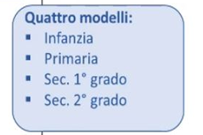

Slide 6
PROFILO DI FUNZIONAMENTO E PEI

Slide 7
GLO GRUPPO DI LAVORO OPERATIVO

Slide 8
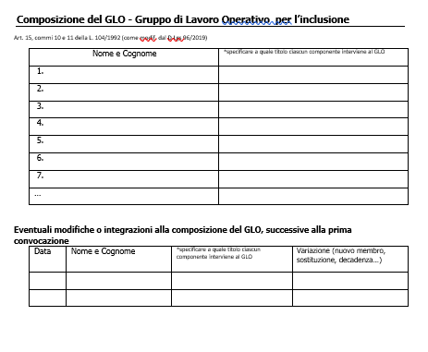
GLO

Slide 10
alunno preso in carico dall’intero consiglio di classe. docente di sostegno diventa risorsa. partecipazione famiglie
Nella nota n.40 del 13 gennaio 2021 trasmessa dal Ministero dell’istruzione a firma del Capo Dipartimento dott. Maxi Bruschi, nella quale tra l’altro viene “richiamato il principio della corresponsabilità educativa che comporta, ai fini dell’inclusione, una duplice prospettiva: da un lato, l’alunno con disabilità è preso in carico dall’intero team/consiglio di classe; dall’altro, il docente di sostegno è, a sua volta, una risorsa per l’intero ambiente di apprendimento” .
Partecipazione attiva delle famiglie Il nuovo PEI prevede un “Quadro informativo” redatto a cura dei genitori o esercenti la responsabilità genitoriale

Slide 11
Progetto individuale
Il Progetto individuale è redatto da parte del competente Ente locale d'intesa con la competente Azienda Sanitaria Locale sulla base del Profilo di funzionamento, su richiesta e con la collaborazione dei genitori della persona con disabilità o di chi ne esercita la responsabilità.

Slide 13
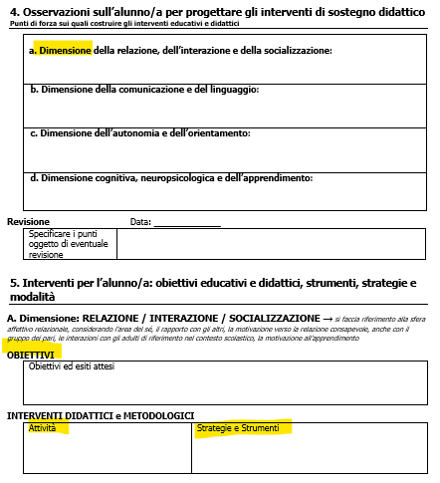
I PUNTI DI FORZA

Slide 14
FACILITATORI E BARRIERE

Slide 16
INTERVENTI SUL CONTESTO

Slide 18
OSSERVAZIONE E INTERVENTI
OSSERVARE SERVE PER CAPIRE DOVE INTERVENIRE
SEZIONE 8
INTERVENTO SUL PERCORSO CURRICOLARE
SEZIONE 5
INTERVENTO SULL’ALUNNO/A
SEZIONE 7
INTERVENTO SUL CONTESTO

Slide 19
ORGANIZZAZIONE DEL PROGETTO

Slide 22
VERIFICA FINALE DEL PEI

Slide 25
Il PEI provvisorio si redige solo in caso di prima certificazione. Il senso del PEI provvisorio è quello di prevedere, per l’ingresso nel successivo mese di settembre, le risorse e le misure di sostegno necessarie. Entro ottobre diventa definitivo, ridefinendo in base agli elementi emersi con la conoscenza dell’alunno, ciò che è stato elaborato solo in base alla documentazione. Il PEI viene approvato definitivamente entro il 31/10 (non è una scadenza perentoria) ed ha valenza annuale.

Slide 26
